Slide 1
Perkalian Geometri
Seri bahan kuliah Algeo #28
Bahan kuliah IF2123 Aljabar Linier dan Geometri
Oleh: Rinaldi Munir
Program Studi Teknik Informatika
STEI-ITB
2022

Slide 2
Sumber:
John Vince, Geometric Algebra for Computer Graphics. Springer. 2007

Slide 3
Perkalian Vektor
Perkalian vektor yang sudah dipelajari:
Perkalian titik (dot product atau inner product): a ⋅ b
Perkalian silang (cross product): a × b
Perkalian luar (outer product): a ∧ b
Yang akan dipelajari selanjutnya → perkalian geometri: ab

Slide 4
Perkalian Geometri
Perkalian geometri dioperasikan pada multivector yang mengandung skalar, area, dan volume
Perkalian geometri ditemukan oleh William Kingdom Clifford (1845 – 1879)
Perkalian geometri dua buah vektor a dan b didefinisikan sebagai berikut:
ab = a ⋅ b + a ∧ b
skalar
bivector

Slide 5

Sifat-sifat Perkalian Geometri
Asosiatif
(i) a(bc) = (ab)c = abc
(ii) (λa)b = λ(ab) = λab
2. Distributif
(i) a(b + c) = ab + ac
(ii) (b + c)a = ba + ca
Modulus
a² = aa = ${\left\|a\right\|}^{2}$

Slide 6
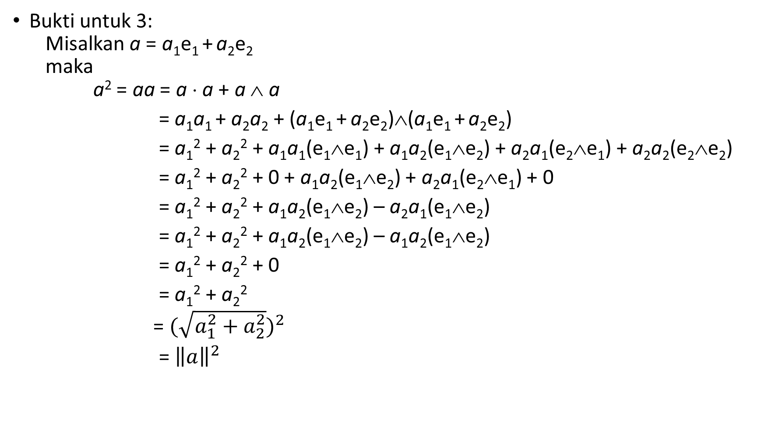
Bukti untuk 3:
  Misalkan a = a₁e₁ + a₂e₂
  maka
  a² = aa = a ⋅ a + a ∧ a
  = a₁a₁ + a₂a₂ + (a₁e₁ + a₂e₂)∧(a₁e₁ + a₂e₂)
  = a₁² + a₂² + a₁a₁(e₁∧e₁) + a₁a₂(e₁∧e₂) + a₂a₁(e₂∧e₁) + a₂a₂(e₂∧e₂)
  = a₁² + a₂² + 0 + a₁a₂(e₁∧e₂) + a₂a₁(e₂∧e₁) + 0
  = a₁² + a₂² + a₁a₂(e₁∧e₂) – a₂a₁(e₁∧e₂)
  = a₁² + a₂² + a₁a₂(e₁∧e₂) – a₁a₂(e₁∧e₂)
  = a₁² + a₂² + 0
  = a₁² + a₂²
  = ${(\sqrt{a_{1}^{2}+a_{2}^{2}})}^{2}$
  = ${\left\|a\right\|}^{2}$

Slide 7
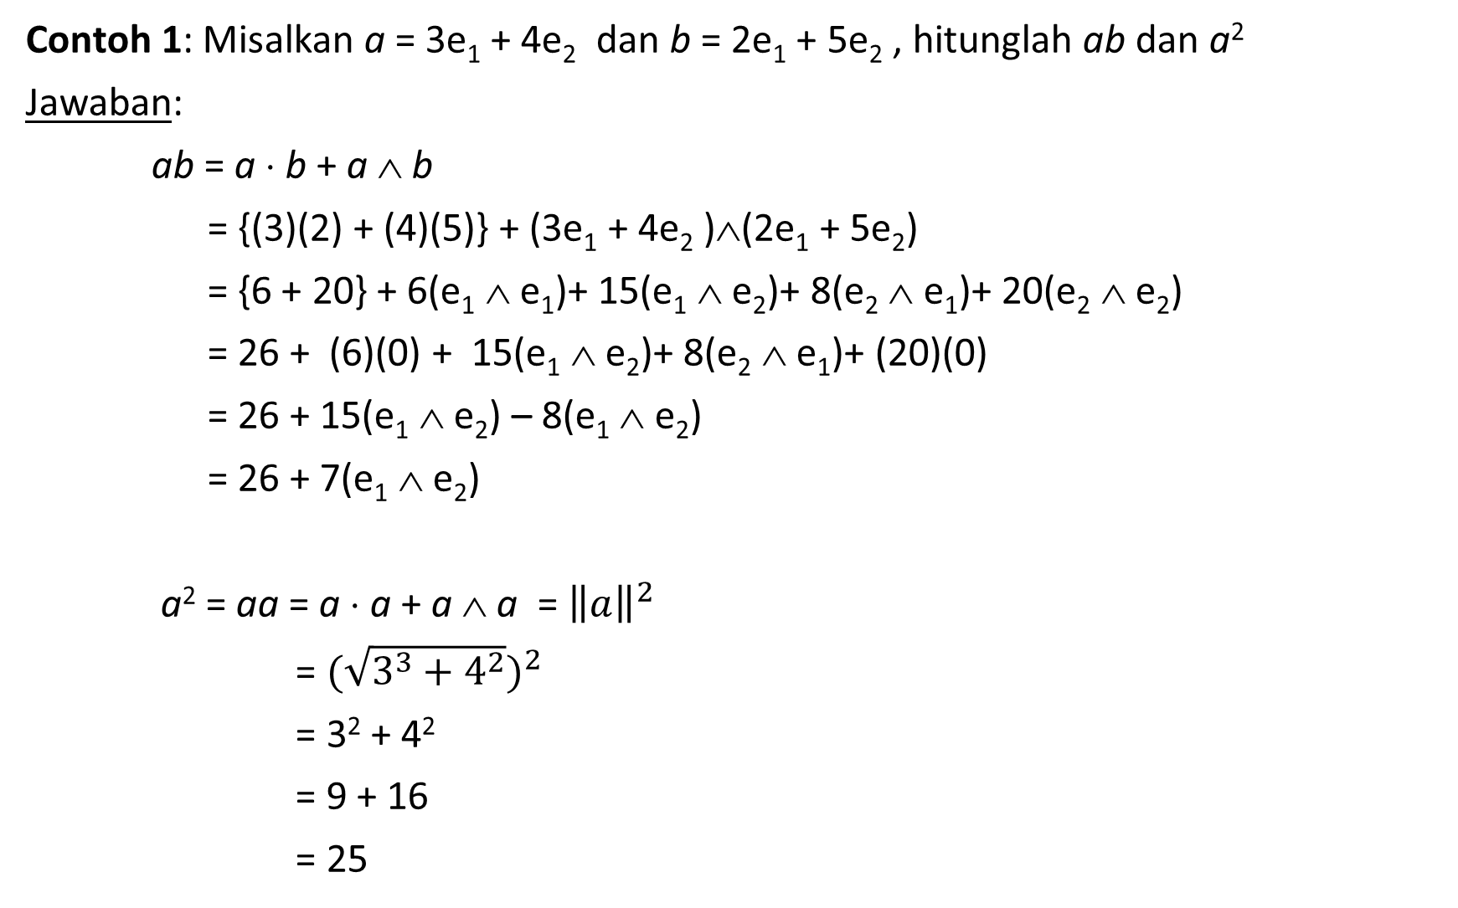
Contoh 1: Misalkan a = 3e₁ + 4e₂ dan b = 2e₁ + 5e₂ , hitunglah ab dan a²
Jawaban:
ab = a ⋅ b + a ∧ b
= {(3)(2) + (4)(5)} + (3e₁ + 4e₂ )∧(2e₁ + 5e₂)
= {6 + 20} + 6(e₁ ∧ e₁)+ 15(e₁ ∧ e₂)+ 8(e₂ ∧ e₁)+ 20(e₂ ∧ e₂)
= 26 + (6)(0) + 15(e₁ ∧ e₂)+ 8(e₂ ∧ e₁)+ (20)(0)
= 26 + 15(e₁ ∧ e₂) – 8(e₁ ∧ e₂)
= 26 + 7(e₁ ∧ e₂)
a² = aa = a ⋅ a + a ∧ a = ${\left\|a\right\|}^{2}$
= ${(\sqrt{3^{3}+4^{2}})}^{2}$
= 3² + 4²
= 9 + 16
= 25

Slide 8
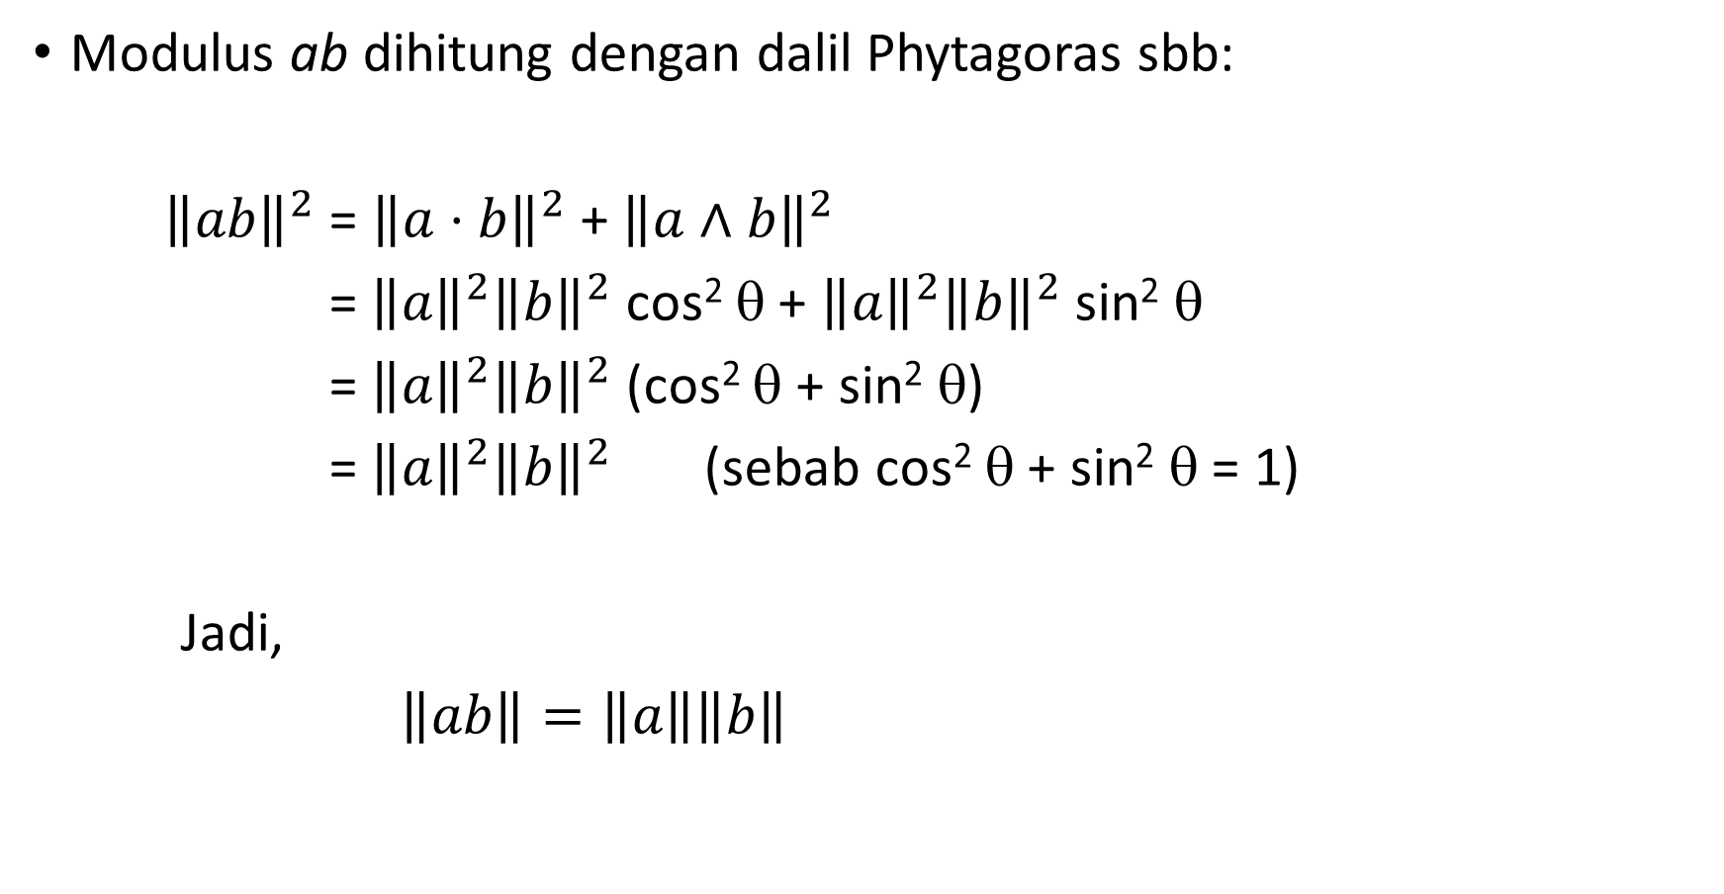
Modulus ab dihitung dengan dalil Phytagoras sbb:
${\left\|ab\right\|}^{2}$ = ${\left\|a⋅b\right\|}^{2}$ + ${\left\|a∧b\right\|}^{2}$
= ${\left\|a\right\|}^{2}{\left\|b\right\|}^{2}$ cos² θ + ${\left\|a\right\|}^{2}{\left\|b\right\|}^{2}$ sin² θ
= ${\left\|a\right\|}^{2}{\left\|b\right\|}^{2}$ (cos² θ + sin² θ)
= ${\left\|a\right\|}^{2}{\left\|b\right\|}^{2}$ (sebab cos² θ + sin² θ = 1)
Jadi,
$\left\|ab\right\|=\left\|a\right\|\left\|b\right\|$

Slide 9
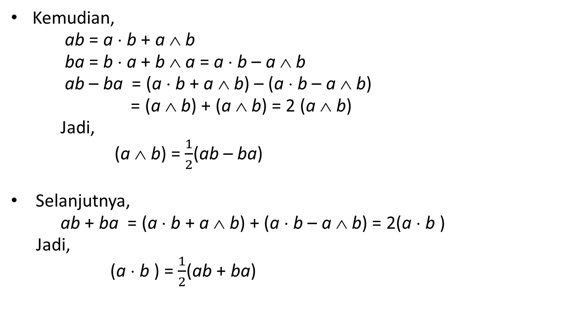
Kemudian,
    ab = a ⋅ b + a ∧ b
    ba = b ⋅ a + b ∧ a = a ⋅ b – a ∧ b
    ab – ba = (a ⋅ b + a ∧ b) – (a ⋅ b – a ∧ b)
    = (a ∧ b) + (a ∧ b) = 2 (a ∧ b)
    Jadi,
    (a ∧ b) = $\frac{1}{2}$(ab – ba)
    Selanjutnya,
    ab + ba = (a ⋅ b + a ∧ b) + (a ⋅ b – a ∧ b) = 2(a ⋅ b )
    Jadi,
    (a ⋅ b ) = $\frac{1}{2}$(ab + ba)

Slide 10
Perkalian geometri vektor-vektor basis
Vektor-vektor basis satuan standard adalah e₁, e₂, e₃, …
e₁e₁ = e₁ ⋅ e₁ + e₁ ∧ e₁ = 1 + 0 = 1 → e₁e₁ = e₁² = 1
Dengan cara yang sama, maka e₂e₂ = e₂² = 1 dan e₃e₃ = e₃² = 1
Perkalian geometri e₁ dan e₂ :
  e₁e₂ = e₁ ⋅ e₂ + e₁ ∧ e₂ = 0 + e₁ ∧ e₂ = e₁ ∧ e₂ → e₁e₂ = e₁ ∧ e₂
  Note: e₁ ∧ e₂ dapat diganti dengan notasi e₁e₂ atau e₁₂
  e₂e₁ = e₂ ⋅ e₁ + e₂ ∧ e₁ = 0 + e₂ ∧ e₁ = – e₁ ∧ e₂ → e₂e₁ = – e₁ ∧ e₂
  Note: e₂ ∧ e₁ dapat diganti dengan notasi –e₁e₂ atau –e₁₂

Slide 11
Soal Latihan dan Jawaban
(Soal UAS 2019)

Slide 12
1) a + b = (2e₁ + 2e₂ + e₃) + (3e₁ + 2e₂ – 2e₃) = 5e₁ + 4e₂ – e₃
(a + b)c = (5e₁ + 4e₂ – e₃)(e₁ + 2e₂ – e₃)
= 5 + 10e₁₂ – 5e₁₃ + 4e₂₁ + 8 – 4e₂₃ – e₃₁ – 2e₃₂ + 1
= 14 + (10 – 4)e₁₂ + (–4 + 2)e₂₃ + (5 – 1)e₃₁
= 14 + 6e₁₂ –2e₂₃ + 4e₃₁
2) (a ∧ b) = (2e₁ + 2e₂ + e₃) ∧ (3e₁ + 2e₂ – 2e₃)
= (4 – 6)e₁₂ + (–4 + 2)e₂₃ + (3 + 4)e₃₁
= –2e₁₂ – 2e₂₃ + 7e₃₁
(a ∧ b)c = (–2e₁₂ – 2e₂₃ + 7e₃₁)(e₁ + 2e₂ – e₃)
= 2e₂ – 4e₁ + 2e₁₂₃ – 2e₁₂₃ + 4e₃ + e₂ + 7e₃ + 14e₁₂₃ + 7e₁
= (–4 + 7)e₁ + (2 + 1)e₂ + (4 + 7)e₃ + (2 – 2 + 14)e₁₂₃
= 3e₁ + 3e₂ + 11e₃ + 14e₁₂₃

Slide 13
3) (a + b) ⋅ c = (5e₁ + 4e₂ – e₃) ⋅ (e₁ + 2e₂ – e₃)
= (5)(1) + (4)(2) + (–1)(–1)
= 5 + 8 + 1
= 14

Slide 14
Sifat-sifat Imajiner Outer Product
Kuadratkan outer product dari vektor-vektor basis satuan:
(e₁ ∧ e₂)² = (e₁ ∧ e₂)(e₁ ∧ e₂)
= e₁e₂e₁e₂
= –e₁e₁e₂e₂
= –e₁²e₂²
= –1² 1²
= –1
Jadi, (e₁ ∧ e₂)² = –1 → mirip dengan imajiner i² = –1
Aljabar Geometri memiliki hubungan dengan bilangan kompleks, bahkan juga dengan quaternion, dan dapat melakukan rotasi pada ruang vektor dimensi n.
–e₁e₂

Slide 15
Pseduoscalar
Elemen-elemen aljabar di dalam aljabar geometri:
skalar → grade-0
vektor → grade-1
bivector → grade-2
trivector → grade-3
dst
Di dalam setiap aljabar (aljabar skalar, aljabar vektor, aljabar bivector, dst), elemen paling tinggi dinamakan pseudoscalar dan grade-nya diasosiasikan dengan dimensi ruangnya.
Contoh: - di R² elemen pseudoscalar adalah bivector e₁ ∧ e₂ dan berdimensi 2.
- di R³ elemen pseudoscalar adalah trivector e₁ ∧ e₂ ∧ e₃

Slide 16
Rotasi dengan Pseudoscalar
Pseudoscalar dapat digunakan sebagai rotor (penggerak rotasi).
Misalkan pseudoscalar di R² dilambangkan dengan I, jadi
I = e₁ ∧ e₂ = e₁e₂ = e₁₂
Perkalian vektor satuan e₁ dan e₂ dengan I:
  e₁I = e₁e₁₂ = e₁e₁e₂ = e₁²e₂ = (1)e₂ = e₂
e₂I = e₂e₁₂ = e₂e₁e₂ = e₂(–e₂e₁)= –e₂²e₁ = –(1)e₁ = –e₁
–e₁I = –e₁e₁₂ = –e₁e₁e₂ = –e₁²e₂ = –(1)e₂ = –e₂
– e₂I = –e₂e₁₂ = –e₂e₁e₂ = –e₂(–e₂e₁) = e₂²e₁ = (1)e₁ = e₁

Slide 17
Perkalian vektor a = a₁e₁ + a₂e₂ dengan I:
yang sama dengan memutar vektor sejauh 90
derajat berlawanan arah jarum jam.

Slide 18
Perkalian vektor I dengan a = a₁e₁ + a₂e₂:
Jadi,
Perkalian vektor dengan pseudoscalar tidak komutatif.
yang sama dengan memutar vektor sejauh 90
derajat searah jarum jam.

Slide 20
Hubungan antara vektor, bivector, dan bilangan kompleks
Diberikan vektor a = a₁e₁ + a₂e₂ dan b = b₁e₁ + b₂e₂ di R², maka
a ∧ b
a ⋅ b
skalar
bivector

Slide 21
Perhatikan bahwa
ekivalen dengan bilangan kompleks Z = p + qi.
Jadi, kita dapat membentuk bilangan yang ekivalen dengan bilangan kompleksZ yang dibentuk dengan mengkombinasikan skalar dengan bivector:
yang dalam hal ini a₁ adalah bagian riil dan a₂ bagian imajiner.

Slide 22

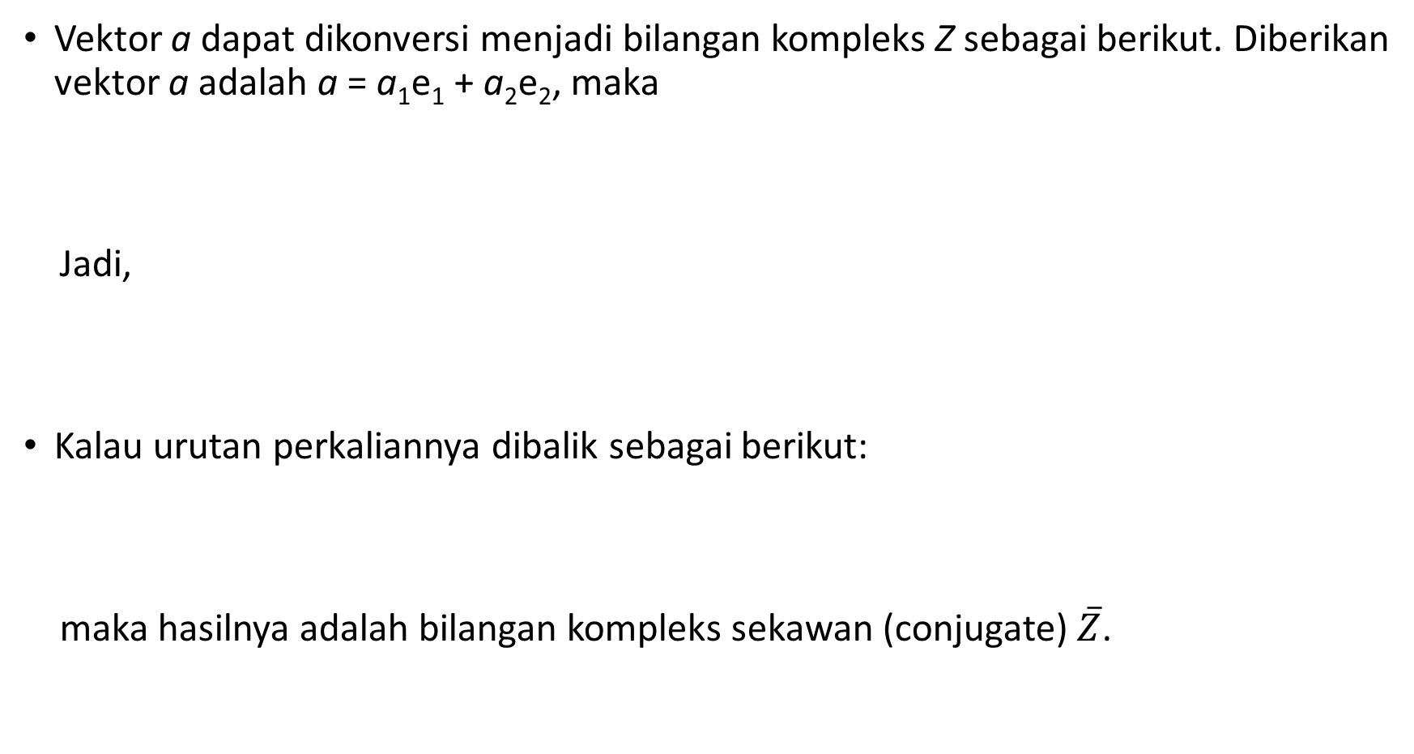
Vektor a dapat dikonversi menjadi bilangan kompleks Z sebagai berikut. Diberikan vektor a adalah a = a₁e₁ + a₂e₂, maka
Jadi,
Kalau urutan perkaliannya dibalik sebagai berikut:
maka hasilnya adalah bilangan kompleks sekawan (conjugate) $\overline{Z}$.
ae₁ = $\overline{Z}$

Slide 23
Soal Latihan Mandiri
1. (Soal UAS 2018)

Slide 24
(Soal UAS 2019)
(Soal UAS 2018)

Slide 25
Multivector
Multivector adalah objek yang mengandung skalar, vektor, bivector, dan objek lain yang dihasilkan dengan perkalian geometri.
Multivector dapat dijumlahkan atau dikalikan seperti objek-objek geometri lainnya
Multivector di R² mengandung skalar, vektor, dan bivector.
Multivector di R³ mengandung skalar, vektor, bivector, dan trivector.
Dan seterusnya untuk multivector di ruang dimensi yang lebih tinggi.

Slide 26
Multivector di R²
Multivector di R² merupakan kombinasi linier dari skalar, vektor, dan bivector. Elemen-elemen di dalam multivector diresumekan pada tabel berikut:
Multivector A di R² dinyatakan sebagai
A = λ₀ + λ₁e₁ + λ₂e₂ + λ₃(e₁ ∧ e₂)
skalar
vektor
bivector

Slide 27
Contoh 1: Diberikan dua buah multivector A dan B sebagai berikut:
A = 4 + 3e₁ + 4e₂ + 5e₁₂
B = 3 + 2e₁ + 3e₂ + 4e₁₂
(i) Penjumlahan
A + B = 7 + 5e₁ + 7e₂ + 9e₁₂
A – B = 1 + e₁ + e₂ + e₁₂
(ii) Perkalian
AB = (4 + 3e₁ + 4e₂ + 5e₁₂)(3 + 2e₁ + 3e₂ + 4e₁₂)
(lakukan perkalian suku-suku seperti biasa,
dan gunakan e₁² = e₂² = 1, e₂₁ = –e₁₂, e₁₂² = –1 )
= 10 + 16e₁ + 26e₂ + 32e₁₂ (tunjukkan!!)

Slide 28
Rotasi Vektor di R²
Kembali ke bilangan kompleks
z = a + bi
Rotasi bilangan kompleks z sejauh φ berlawanan arah jarum jam adalah:
z’ = ze^{iφ}
yang dalam hal ini,
e^{iφ} = cos φ + i sin φ (formula Euler)
Karena i² = I² = –1, maka
e^{Iφ} = cos φ + I sin φ
sehingga
z’ = ze^{Iφ}

Slide 29
Jika Z adalah multivector yang terdiri dari scalar dan bivector, yang identik dengan bilangan kompleks z:
Z = a₁ + a₂e₁₂ (identik dengan z = a + bi )
maka
Z’ = Ze^{Iφ}
Untuk vektor v = a₁e₁ + a₂e₂ , dapat dibuktikan bahwa rotasi v sejauh φ menghasilkan vektor bayangan:
v’ = ve^{Iφ}
Contoh 2: Misalkan v = 2e₁ diputar 90 derajat berlawanan arah jarum jam, maka
v’ = ve^{Iφ} = 2e₁e^{Iφ}
= 2e₁(cos 90° + I sin 90°)
= 2e₁(0 + I) = 2e₁I
= 2e₁e₁₂ (ingat, I = e₁ ∧ e₂ = e₁₂ = e₁e₂ )
= 2e₁e₁e₂ = 2e₁²e₂ = 2(1)²e₂ = 2e₂
e₂
2
v’
90°
v
2
e₁

Slide 30
Contoh 3: Tentukan bayangan vektor v = 2e₁ + e₂ yang diputar 90 derajat berlawanan arah jarium jam.
Jawaban:
v’ = ve^{Iφ} = (2e₁ + e₂) e^{Iφ}
= (2e₁ + e₂) (cos 90° + I sin 90°)
= (2e₁ + e₂)(0 + I)
= (2e₁ + e₂)(I)
= (2e₁ + e₂)(e₁₂)
= 2e₁e₁e₂ + e₂e₁e₂
= 2e₁²e₂ – e₂²e₁
= 2(1)²e₂ – (1)²e₁
= – e₁ + 2e₂
e₂
2
v’
1
v
–1
2
e₁

Slide 31
Latihan
Diberikan sebuah vektor v = 4e₁ – 3e₂ , tentukan bayangan vektor setelah
(a) diputar sejauh 45 derajat berlawanan arah jarum jam
(b) diputar sejauh 120 derajat berlawaban arah jarum
(c) diputar sejauh 90 searah jarum jam

Slide 32
Trivector
Pada materi sebelumnya (Algeo 22) sudah disinggung tentang trivector, yaitu objek berbentuk:
Interpretasi geometri trivector adalah menyatakan volume parallelpiped yang dibentuk oleh vector a, b, dan c

Slide 33
Ketiga buah volume tersebut identik:
Misalkan
maka

Slide 35
Pseudoscalar trivector satuan
Pseudoscalar di R² (bivector):
I = e₁ ∧ e₂ = e₁₂ = e₁e₂
I² = (e₁ ∧ e₂)² = –1
Pseudoscalar di R³ (trivector):
I = e₁ ∧ e₂ ∧ e₃ = e₁₂₃ = e₁e₂e₃
I² = (e₁ ∧ e₂∧ e₃)²

Slide 36

Sudah dibahas sebelumnya bahwa
maka volume parallelpiped adalah V = $\left\|a∧b∧c\right\|$
Contoh 4: Misalkan
maka volume parallelpiped adalah

Slide 37
Latihan
Diberikan tiga buah vektor di R³ sebagai berikut:
a = 3e₁ + 4e₂ + 5e₃
b = 2e₁ + 3e₂ + 4e₃
c = e₁ – 3e₂ – 2e₃
Tentukan volume parallelpiped yang dibentuk oleh vektor a, b, dan c.

Slide 38
Perkalian vektor basis satuan standard di R³
Vektor basis satuan standard di R³ adalah e₁, e₂, dan e₃.
Hasil perkalian vektor satuan standard dengan dirinya sendiri:
Bivector satuan standard:
Sifat imajiner bivector satuan:

Slide 39
Perkalian vektor dengan bivector satuan di R³
Diberikan vektor di R³:
dan bivector satuan:
Perkalian bivector satuan dengan vektor:
vektor
volume

Slide 40
Interpretasi geometrinya adalah, e₁₂ menghasilkan efek:
(i) merotasi proyeksi vektor a pada bidang e₁ ∧ e₂ sejauh 90° searah jarum jam
(ii) membentuk volume a₃ dengan bidang alasnya e₁ ∧ e₂ dan tingginya e₃

Slide 41
Jika urutan perkaliannya dibalik:
Interpretasi geometrinya adalah, e₁₂ menghasilkan efek:
(i) merotasi proyeksi vektor a pada bidang e₁ ∧ e₂ sejauh 90° berlawanan arah jarum jam
(ii) membentuk volume a₃ dengan bidang alasnya e₁ ∧ e₂ dan tingginya e₃

Slide 42
Dengan cara yang sama, maka
dan
dan
dan

Slide 43
Latihan
Diberikan dua buah vektor di R³ sebagai berikut:
a = e₁ – 4e₂ + 2e₃
b = 3e₁ + e₂ – 4e₃
Hitunglah ae₁₂ + be₁₂

Slide 44
Perkalian vektor dan bivector di R³
Diberikan vektor di R³:
dan bivector:
Perkalian geometri a dan B adalah (pembuktiannya tidak ditunjukkan di sini):
Perkalian geometri B dan a adalah (pembuktiannya tidak ditunjukkan di sini):
Hubungan keduanya adalah:

Slide 45
Contoh 1: Diberikan tiga buah vektor di R³ sebagai berikut
Hitunglah (i) B = b ∧ c (ii) aB (iii) Ba (iv) a ⋅ B (v) a ∧ B
Jawaban:
(i)

Slide 46
(ii)
(iii)
(iv)
→ vektor + trivector
→ vektor + trivector
→ vektor

Slide 47
(v)
→ trivector
Dari (iv) dan (v) terlihat bahwa:
yng berarti bahwa aB diidentifikasi oleh inner product (a ⋅ B) dan outer product (a ∧ B)

Slide 48
Perkalian bivector-bivector satuan di R³
Contoh cara mendapatkan salah satu hasil di samping:
e₃₁e₂₃ = e₃e₁e₂e₃
= –e₃e₁e₃e₂
= e₃e₃e₁e₂
= e₃²e₁e₂
= (1)e₁e₂ = e₁e₂ = e₁₂

Slide 49
Perkalian vektor dan trivector di R³
Perkalian vektor dengan trivector menghasilkan bivector
∴ Perkalian vektor dengan trivector bersifat komutatif

Slide 50
Contoh 2: Diberikan vektor a = 2e₁ + 3e₂ + 4e₃ dan trivector B = 5(e₁∧e₂∧e₃) = 5e₁₂₃
Hitunglah aB.
Jawaban:
aB = (2e₁ + 3e₂ + 4e₃) 5e₁₂₃
= 10e₁e₁₂₃ + 15e₂e₁₂₃ + 20e₃e₁₂₃
= 10e₁e₁e₂e₃ + 15e₂e₁e₂e₃ + 20e₃e₁e₂e₃
= 10e₂e₃ – 15e₂e₂e₁e₃ – 20e₃e₁e₃e₂
= 10e₂e₃ – 15e₁e₃ + 20e₃e₃e₁e₂
= 10e₂e₃ + 15e₃e₁ + 20e₁e₂
= 20e₁e₂ + 10e₂e₃ + 15e₃e₁
= 20e₁₂ + 10e₂₃ + 15e₃₁
Perkalian vektor dengan trivector menghasilkan tiga buah bivector.

Slide 51
Perkalian bivector dan trivector di R³
Perkalian bivector dengan trivector menghasilkan vector
∴ Perkalian bivector dengan trivector bersifat komutatif
Contoh 3 : Diberikan bivector B = 2e₁₂ + 3e₂₃ + 4e₃₁ dan trivector C = 5e₁₂₃
Hitunglah BC.
Jawaban:

Slide 52
Ringkasan perkalian vektor di R³

Slide 54
Keterangan: GP = Geometry Product

Slide 55
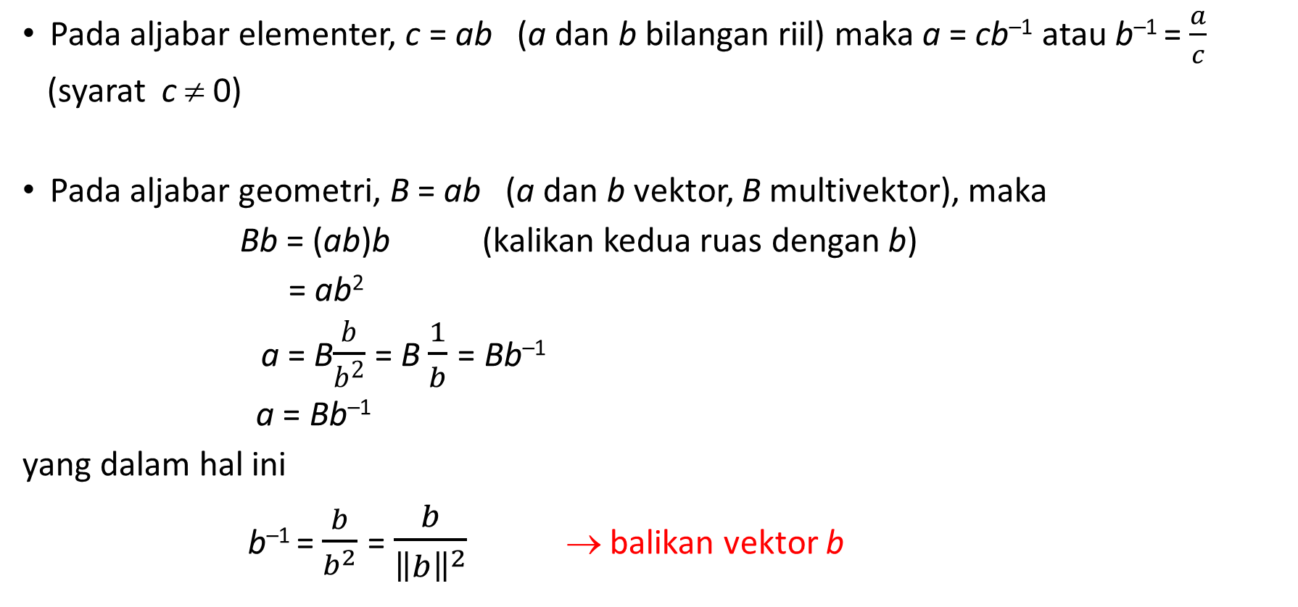
Balikan (inverse) vektor
Pada aljabar elementer, c = ab (a dan b bilangan riil) maka a = cb^{–1} atau b^{–1} = $\frac{a}{c}$
(syarat c ≠ 0)
Pada aljabar geometri, B = ab (a dan b vektor, B multivektor), maka
Bb = (ab)b (kalikan kedua ruas dengan b)
= ab²
a = B$\frac{b}{b^{2}}$ = B $\frac{1}{b}$ = Bb^{–1}
a = Bb^{–1}
yang dalam hal ini
b^{–1} = $\frac{b}{b^{2}}$= $\frac{b}{{\left\|b\right\|}^{2}}$ → balikan vektor b

Slide 56
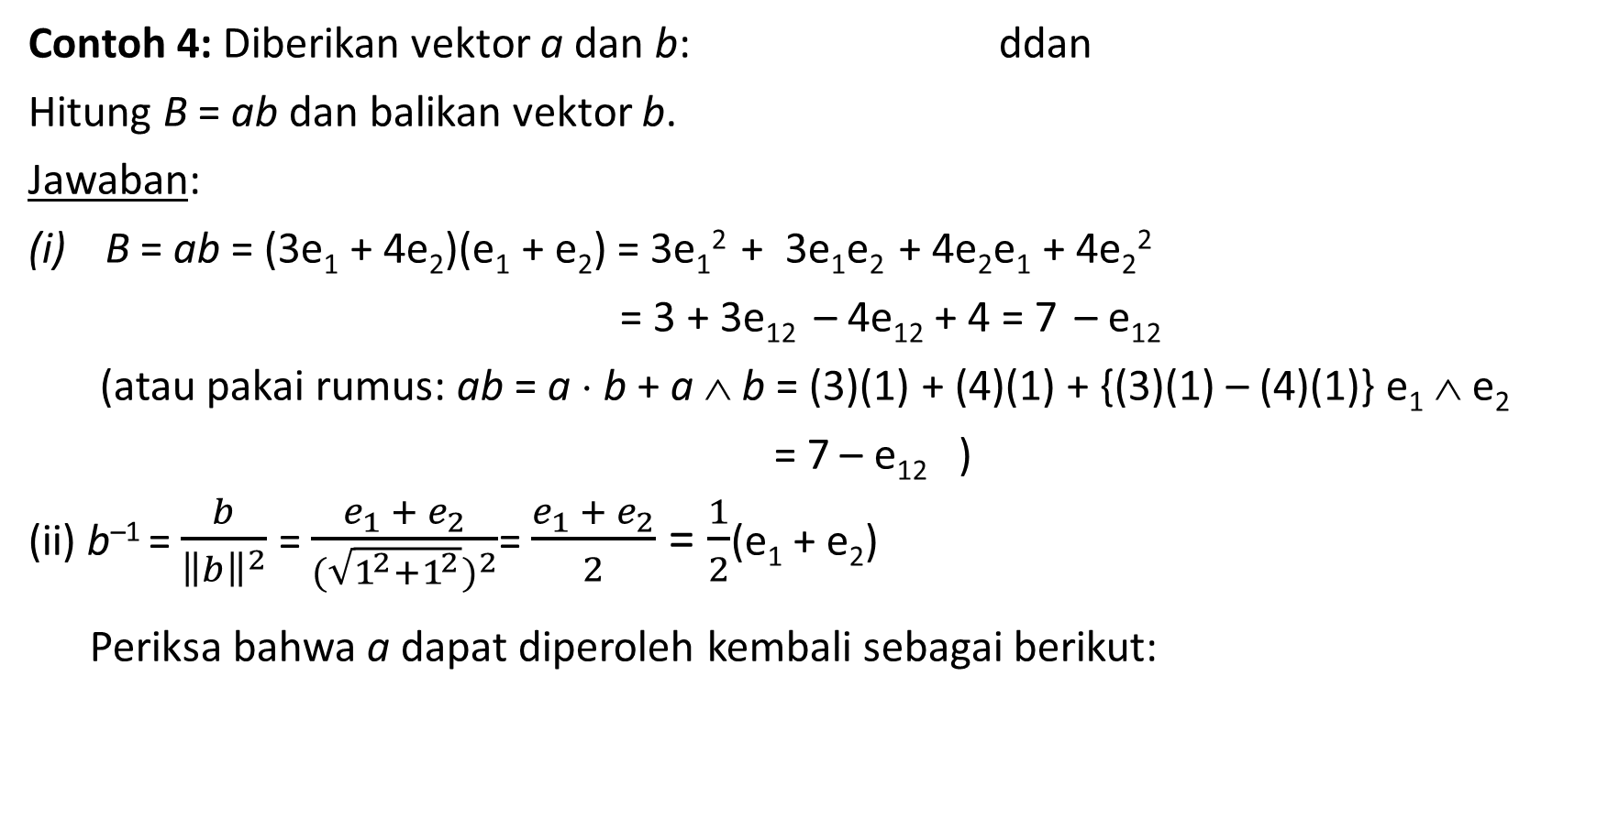
Contoh 4: Diberikan vektor a dan b: ddan
Hitung B = ab dan balikan vektor b.
Jawaban:
B = ab = (3e₁ + 4e₂)(e₁ + e₂) = 3e₁² + 3e₁e₂ + 4e₂e₁ + 4e₂²
= 3 + 3e₁₂ – 4e₁₂ + 4 = 7 – e₁₂
(atau pakai rumus: ab = a ⋅ b + a ∧ b = (3)(1) + (4)(1) + {(3)(1) – (4)(1)} e₁ ∧ e₂
= 7 – e₁₂ )
(ii) b^{–1} = $\frac{b}{{\left\|b\right\|}^{2}}$ = $\frac{e_{1 }+ e_{2}}{{(\sqrt{1^{2}+1^{2}})}^{2}}$= $\frac{e_{1 }+ e_{2}}{2}$ = $\frac{1}{2}$(e₁ + e₂)
Periksa bahwa a dapat diperoleh kembali sebagai berikut:

Slide 57
Operasi meet
Operasi meet bertujuan untuk mencari perpotongan garis, bidang, volume, dll. lain.
Notasi: A ∨ B
Operasi meet didefinisikan sebagai berikut:
yang dalam hal ini, A* = pseudoscalar dari A = IA
Contoh: (i) A = e₃ → A* = IA = e₁₂₃e₃ = e₁₂
(ii) A = 2e₁ + e₃ → A* = IA = e₁₂₃(2e₁ + e₃)= 2e₁₂₃e₁ + e₁₂₃e₃ = 2e₂₃ + e₁₂

Slide 58
Perhatikan tiga bilah B₁, B₂, dan B₃ yang dibentuk oleh vektor-vektor satuan
Perpotongan bilah B₁ dan B₂ adalah sumbu e₂ →
Perpotongan bilah B₂ dan B₃ adalah sumbu e₃ →
Perpotongan bilah B₁ dan B₃ adalah sumbu e₁ →

Slide 59
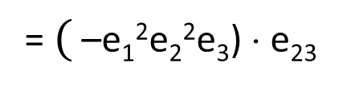
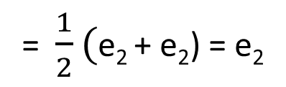
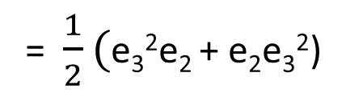
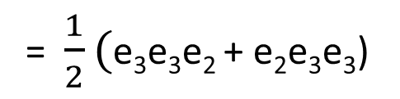
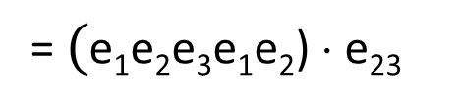
Akan ditunjukkan bahwa dengan operasi meet:
dengan mengingat bahwa maka –e₃ ⋅ e₂₃ dapat dinyatakan sebagai
sehingga
= $($e₁e₂e₃e₁e₂) ⋅ e₂₃
= $($ –e₁²e₂²e₃) ⋅ e₂₃
a B
–e₃ ⋅ e₂₃ =
= $\frac{1}{2}($e₃e₃e₂ + e₂e₃e₃)
= $\frac{1}{2}($e₃²e₂ + e₂e₃²)
= $\frac{1}{2}($e₂ + e₂) = e₂
(terbukti)

Slide 60
Dengan cara yang sama, maka
dan

Slide 61
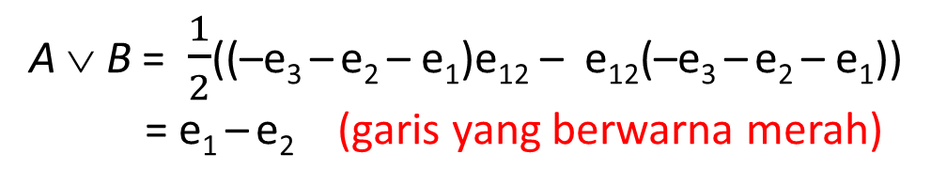
Contoh 5: Diberikan dua buah vektor a dan b sebagai berikut:
Tentukan perpotongan bidang A dan B, yang dalam hal ini A = a ∧ b dan B = e₁₂
Jawaban:
Gunakan maka
A ∨ B = $\frac{1}{2}$((–e₃ – e₂ – e₁)e₁₂ – e₁₂(–e₃ – e₂ – e₁))
= e₁ – e₂ (garis yang berwarna merah)

Slide 62
Latihan (Soal UAS 2019)
Diberikan tiga buah vektor sebagai berikut:
a = 2e₁ + e₂ – e₃
b = e₁ – e₂ – e₃
c = 2e₁ + 2e₂ – e₃
Jika B adalah multivektor, B = ab, perlihatkan bahwa a = Bb⁻¹
Tentukan perpotongan bidang yang dibentuk oleh vektor b dan c dengan bidang (e₂ ∧ e₃)

Slide 63
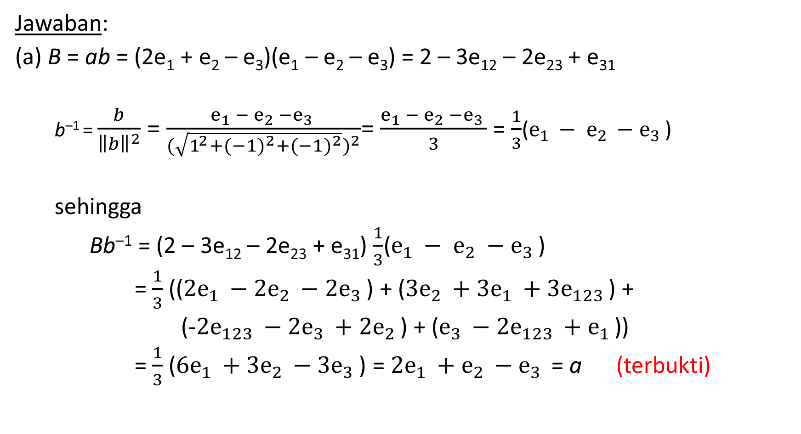
Jawaban:
(a) B = ab = (2e₁ + e₂ – e₃)(e₁ – e₂ – e₃) = 2 – 3e₁₂ – 2e₂₃ + e₃₁
b^{–1} = $\frac{b}{{\left\|b\right\|}^{2}}$ = $\frac{e_{1 }− e_{2 }−e_{3 }}{{(\sqrt{1^{2}+{(−1)}^{2}+{(−1)}^{2}})}^{2}}$= $\frac{e_{1 }− e_{2 }−e_{3 }}{3}$ = $\frac{1}{3}$($e_{1 }− e_{2 }−e_{3 }$)
sehingga
Bb^{–1} = (2 – 3e₁₂ – 2e₂₃ + e₃₁) $\frac{1}{3}$($e_{1 }− e_{2 }−e_{3 }$)
= $\frac{1}{3}$((${2e}_{1 }−2e_{2 }−{2e}_{3 }$) + (${3e}_{2 }+3e_{1 }+{3e}_{123 }$) +
(-${2e}_{123 }−2e_{3 }+{2e}_{2 }$) + ($e_{3 }−2e_{123 }+e_{1 }$))
= $\frac{1}{3}$(${6e}_{1 }+3e_{2 }−{3e}_{3 }$) = ${2e}_{1 }+e_{2 }−e_{3 }$ = a (terbukti)

Slide 64
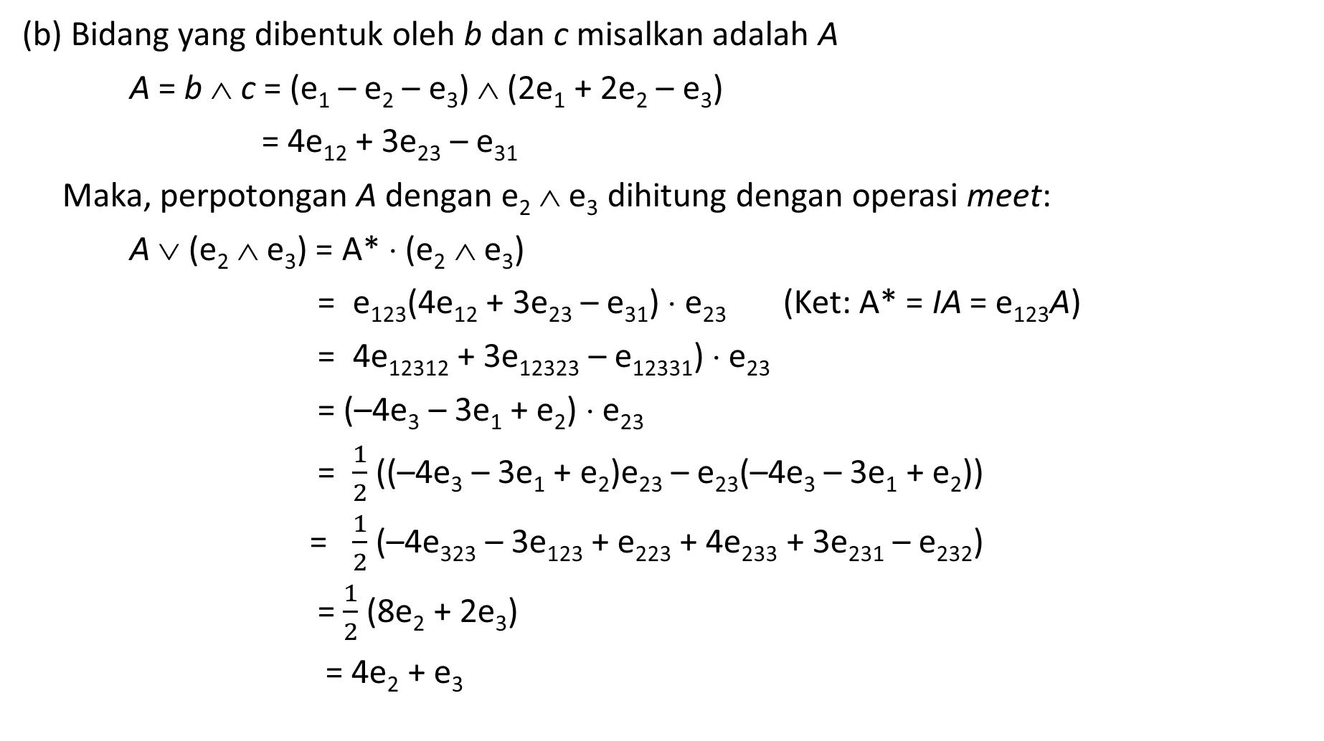
(b) Bidang yang dibentuk oleh b dan c misalkan adalah A
A = b ∧ c = (e₁ – e₂ – e₃) ∧ (2e₁ + 2e₂ – e₃)
= 4e₁₂ + 3e₂₃ – e₃₁
Maka, perpotongan A dengan e₂ ∧ e₃ dihitung dengan operasi meet:
A ∨ (e₂ ∧ e₃) = A* ⋅ (e₂ ∧ e₃)
= e₁₂₃(4e₁₂ + 3e₂₃ – e₃₁) ⋅ e₂₃ (Ket: A* = IA = e₁₂₃A)
= 4e₁₂₃₁₂ + 3e₁₂₃₂₃ – e₁₂₃₃₁) ⋅ e₂₃
= (–4e₃ – 3e₁ + e₂) ⋅ e₂₃
= $\frac{1}{2}$((–4e₃ – 3e₁ + e₂)e₂₃ – e₂₃(–4e₃ – 3e₁ + e₂))
= $\frac{1}{2}$(–4e₃₂₃ – 3e₁₂₃ + e₂₂₃ + 4e₂₃₃ + 3e₂₃₁ – e₂₃₂)
= $\frac{1}{2}$(8e₂ + 2e₃)
= 4e₂ + e₃
Gunakan

Slide 65
Hubungan antara aljabar vektor dengan aljabar geometri

Slide 66
Hubungan antara aljabar geometri dengan aljabar quaternion
Perkalian i, j, dan k di dalam
aljabar quaternion:
Misalkan didefinisikan tiga buah bivector:
Perkalian ketiga buah bivector hasilnya:
Pada kedua tabel, hasil perkalian merupakan
pencerminan terhadap diagonal utama namun
dengan tanda berbeda

Slide 67
Hubungan antara outer product dan cross product
Diberikan dua buah vektor di R³: a = a₁e₁ + a₂e₂ + a₃e₃ dan b = b₁e₁ + b₂e₂ + b₃e₃

Slide 68
Kalikan e₁₂₃ dengan a ∧ b :
Kalikan kedua ruas dengan –1:
Maka dapat dinyatakan bahwa:
Dengan mengingat bahwa a × b menghasilkan vektor v yang ortogonal dengan a dan b, maka
=
(v = a × b dan B = a ∧ b)

Slide 69
Contoh 6: Diberikan dua buah vektor di R³ sebagai berikut:
Maka perkalian silang a dan b adalah
Vektor c dapat dihitung pula sebagai berikut
(hasilnya sama)

Slide 70
TAMAT

